Slide 1
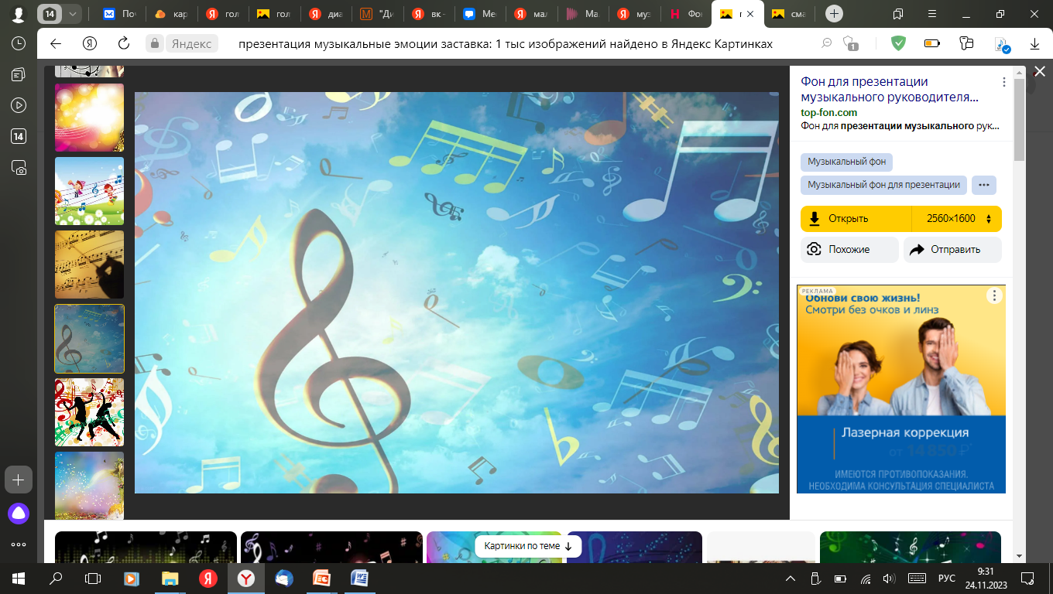

«Музыкальные эмоции»
Игра на определение характера настроения
Цель: развить у детей представления о различном характере музыки.

Slide 2





«Музыкальные эмоции»
Игра на определение характера настроения

Slide 3
«Музыкальные эмоции»
Игра на определение характера настроения

Slide 4
«Музыкальные эмоции»
Игра на определение характера настроения

Slide 5
«Музыкальные эмоции»
Игра на определение характера настроения

Slide 6
«Музыкальные эмоции»
Игра на определение характера настроения

Slide 7
«Музыкальные эмоции»
Игра на определение характера настроения

Slide 8
«Музыкальные эмоции»
Игра на определение характера настроения

Slide 9
«Музыкальные эмоции»
Игра на определение характера настроения

Slide 10
«Музыкальные эмоции»
Игра на определение характера настроения

Slide 11
«Музыкальные эмоции»
Игра на определение характера настроения

Slide 12
«Музыкальные эмоции»
Игра на определение характера настроения

Slide 13
«Музыкальные эмоции»
Игра на определение характера настроения

Slide 14
«Музыкальные эмоции»
Игра на определение характера настроения

